Slide 2
Programa Institucional de Tutorías
Tutoría académica
&
Enseñanza Tutorial

Slide 3
Bienvenido(a) a la Facultad de Psicología, Región- Xalapa
Coordinador del Sistema tutorial
Dra. Haideé Velásquez Medina

Slide 4
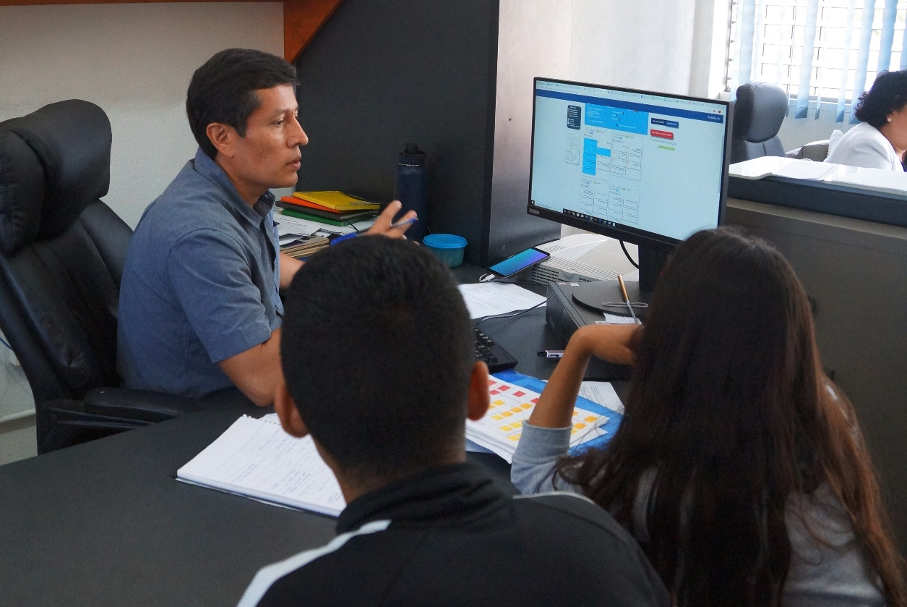
En la transición de la “prepa” a esta nueva etapa académica contarás con el apoyo de un Tutor Académico

Slide 5
El Tutor Académico te ayudará para:
Darte a conocer el Modelo Educativo y plan de estudios
Conocer los servicios estudiantiles
Construir tu perfil profesional
Orientarte en trámites académico-administrativos
Elegir tus materias cada periodo escolar.

Slide 6
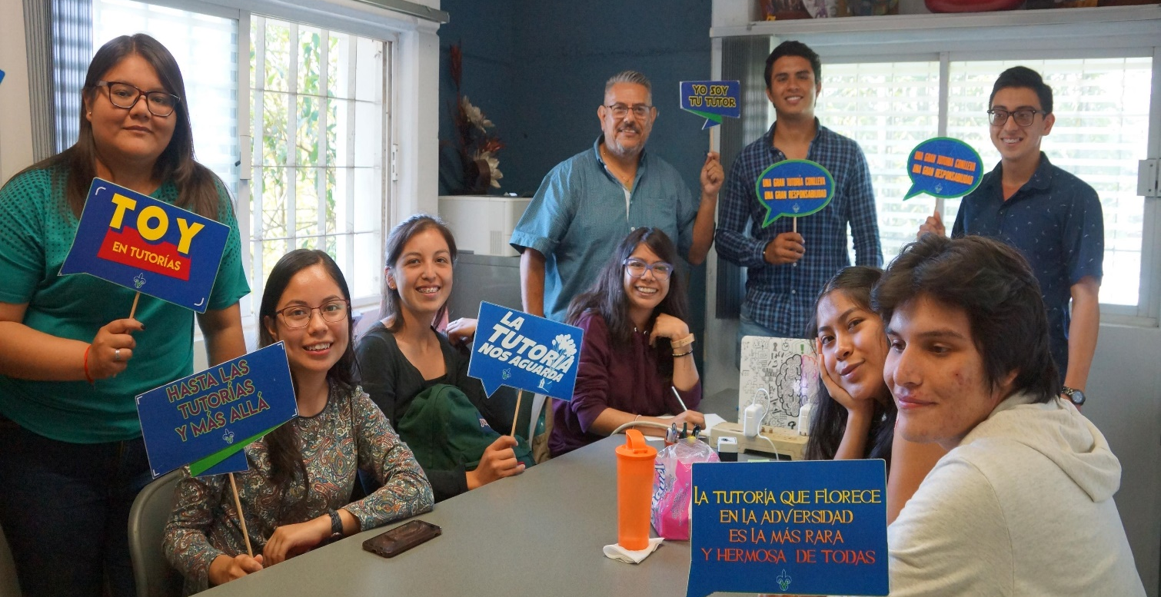
Además con tu
Tutor Académico podrás:
Fortalecer tu trayectoria escolar al brindarte estrategias de apoyo.
Definir tus objetivos profesionales,
Desarrollar la ética y el compromiso con tu formación académica,
Fortalecer tu sentido de pertenencia con la Institución.
Promover tu autonomía y formación integral.

Slide 7
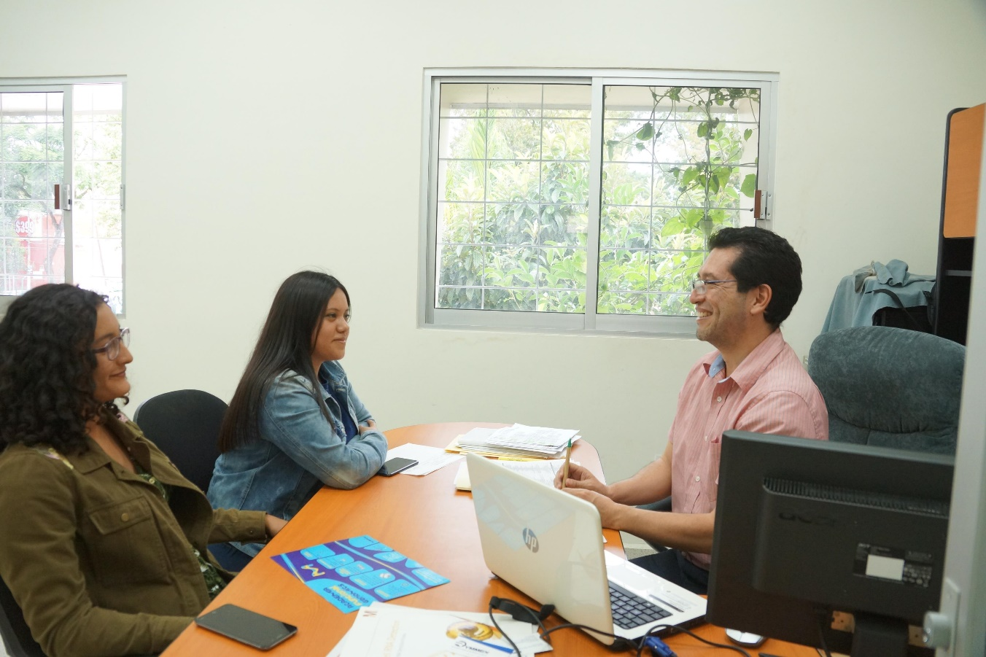
¿Quién me asignará a mi Tutor Académico?
Al inicio del periodo escolar el
Coordinador del Sistema Tutorial de tu programa educativo de Psicología te asignará un tutor académico. En estos momentos, ya debes contar con un tutor, acércate a él y comparte todas tus dudas relacionadas con el plan de estudio, servicios, trámites, entre otros.

Slide 8
El Coordinador del sistema tutorial te indicará cómo puedes comunicarte con tu tutor.
Además puedes consultar los datos y contacto de correo a través de la guía del estudiante en línea.
Cada periodo escolar tendrás al menos tres sesiones de tutoría
¡Tu asistencia es de suma importanica!
¿Cómo contacto a mi
Tutor Académico?

Slide 9
Las sesiones de tutoría son un espacio para reflexionar sobre tus objetivos académicos y profesionales, y junto con tu tutor definirás estrategias y acciones para lograrlos.
¡Participa en tus sesiones de tutoría!

Slide 10
Recibir tutoría académica es tu derecho, ejércelo:

Slide 11
¿Necesitas reforzar algún contenido o estás en riesgo de reprobar?
Pregunta a tu Tutor Académico sobre los PAFI (Programas de apoyo a la formación integral).
Los PAFI son un apoyo extra clase que te brinda un profesor-tutor para ayudarte con las dudas o contenidos de una materia en pparticular.
¡Consulta la oferta en la guía del estudiante!

Slide 12
MAYORES INFORMES
Departamento de Apoyo a la Formación Integral del Estudiante
https://www.uv.mx/formacionintegral/
@SITUV
@TutoriasUV
@TutoríasUV

Slide 13
¡Sean Bienvenidos!

